Slide 1
ControlNet 기반 Adaptive AAC 이미지 생성 시스템
부제: 환자 중증도별 최적화 연구
팀명: KUBIG DL team 2
팀원: 22기 신지민, 23기 이지윤, 23기 윤현주

Slide 2
목차
프로젝트 개요 & 배경
문제 정의
우리의 솔루션
실험 설계
실험 결과
적응형 AAC 시스템 제안
기대효과 & 한계

Slide 3
프로젝트 개요
참고 Demo: KAIST Visual AI Group – Diffusion 2025 Demo
핵심 기술: ControlNet + Stable Diffusion
목표: 말하기 어려운 환자들이 스케치로 의사소통할 수 있도록 지원

Slide 4
AAC란?
Augmentative and Alternative Communication (대체 의사소통)
대상 환자군:
뇌졸중 후 실어증
ALS, 파킨슨병 등 진행성 신경계 질환
자폐 스펙트럼 장애, 뇌성마비
기관삽관으로 말 못하는 중환자실 환자

Slide 5
현재 AAC 시스템의 한계
고정된 심볼만 제공
물, 화장실 같은 기본 개념 단어만 가능
통증의 강도/종류 구분 불가
추상적 감정 표현 불가
환자 개인차 무시
중증 환자: 단순한 그림
경증 환자: 상대적 정교한 그림
모두에게 같은 시스템 적용 → 비효율
일회성 표현만 가능
점진적 정보 추가 불가능

Slide 6
우리의 솔루션
환자가 직접 그린 스케치 → ControlNet → 명확한 이미지 생성
차별점:
스케치 구조 보존: 환자가 그린 형태 그대로 유지
의미 명확화: 단순한 스케치도 이해 가능한 이미지로 변환
점진적 추가 가능: 새 요소 추가해도 이전 요소 유지
적응형 최적화: 환자별 최적 CFG Scale 자동 선택

Slide 7
데이터셋 선정 전략
총 규모: 10개 카테고리 * 10장
선정 기준:
AAC 실용성 (환자가 자주 표현하고 싶은 내용)
추상도 스펙트럼 (구체적 → 매우 추상적)
기존 AAC 한계 공략
QuickDraw 데이터 가용성
Tier | 추상도 | 카테고리 | 목적
Tier 1 | 구체적 | water, toilet | 기본 성능 확인 (대조군)
Tier 2 | 은유적 | lightning, knife, zigzag | 통증 강도/종류 표현
Tier 3 | 추상적 | scared face, storm, broken heart, prison bars | 복합 감정 표현

Slide 8
실험1 – 스케치 품질별 CFG Scale 최적화
연구 질문:
환자 중증도(스케치 품질)에 따라 최적의 CFG Scale이 다른가?
실험 설계:

Slide 9
실험2 – 점진적 의사소통
연구 질문:
환자가 점진적으로 정보를 추가할 때, ControlNet이 이전 요소를 보존하는가?
환자의 상황과 표현, 그리고
실제 시나리오:

Slide 10
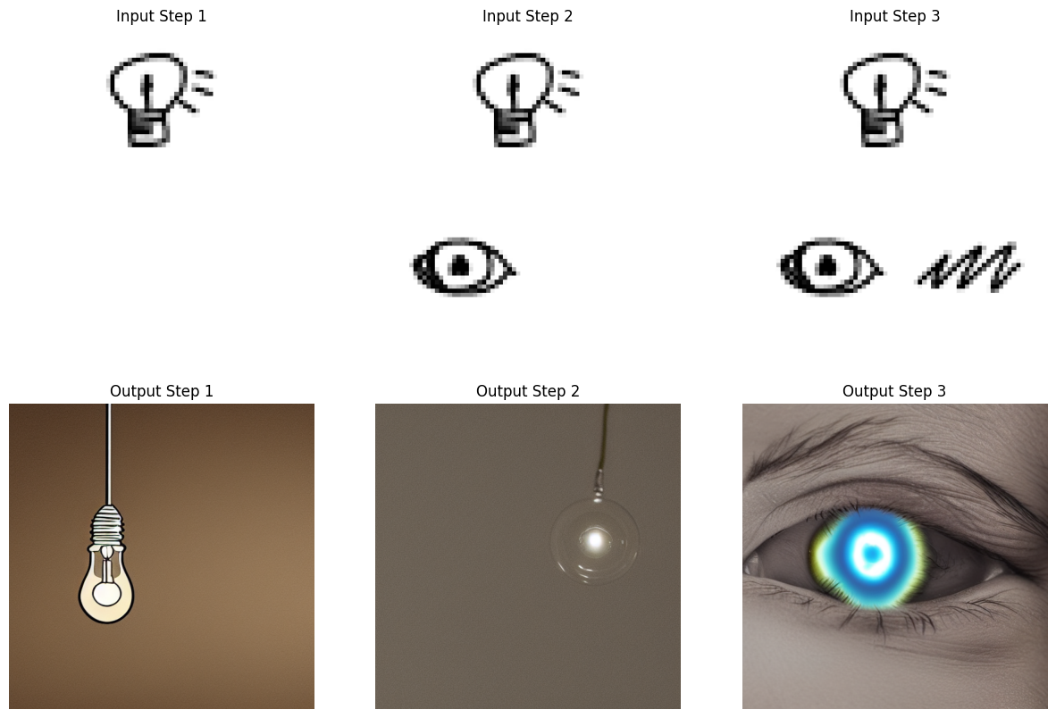
실험2 결과
구조 유연성: 각 단계마다 새로 추가된 요소에 초점을 맞추어 전체 이미지를 재구성하는 경향
실험 설계와의 차이점: 모든 단계의 요소가 최종 이미지에 공존함 기대 → 실제 결과에선 각 단계에서 의미적 재해석 발생
AAC 시스템 관점의 해석
긍정적 측면: 각 단계별 생성 이미지를 통해 환자의 의도 변화/목적 추적 가능
개선 필요점: 원래 실험 설계의 목표였던 이전요소보존이 제대로 작동하지 않음. 현 시스템은 마지막 요소를 강조하는 한계 보임. 따라서 AAC 시스템으로 반영 시 각 스텝별 생성이미지를 모두 보여줘야 의료들의 이해에 도움이 될 것.

Slide 11
실험2 – 3단계 점진적 스케치
1단계: 사람 얼굴
프롬프트:
2단계: 사람 얼굴 +

Slide 12
실험2 - ControlNet의 역할
Without ControlNet (프롬프트만):
1단계→2단계:
완전히 새로운 구도로 재구성
기존 단계 의미 약화, 점진적 대화 불가
With ControlNet
1단계→2단계→3단계: 이전 요소 위치 모두 유지
점진적 정보 추가 가능
자연스러운 대화 흐름 지원

Slide 13
실험3 – 적응형 AAC 시스템 아키텍쳐
전체 흐름:
환자 스케치 입력 (터치스크린/태블릿)
스케치 분석 (Stroke 개수, 복잡도 점수)
환자 중증도 추정 (중증/중등도/경증)
최적 CFG Scale 자동 선택
ControlNet 이미지 생성
명확한 이미지 출력
의료진 이해 및 대응

Slide 14
기대효과
중증도나 그림 실력과 무관하게 의사소통 가능
통증 및 감정의 강도 등 복잡한 표현을 CFG최적화로 표현 가능
점진적 추가 기능으로 대화처럼 자연스러운 소통 가능

Slide 15
한계 및 향후 연구
한계:
QuickDraw 스케치 ≠ 중증 환자 스케치 → 실제 환자 스케치 수집 필요
10개 카테고리로는 모든 AAC 요구 커버 불가 → 후속 연구에서 확장 (50+ 카테고리)
문화적 차이 (은유가 문화권별로 다름) → 한국 문화 특화 연구 필요
향후 연구:
Diffusion 모델 적용 (더 안정적 생성)
다국어/다문화 데이터셋 구축
실제 의료 현장 파일럿 테스트

